Slide 1
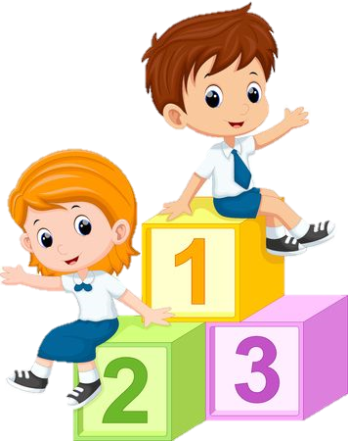
TRƯỜNG TIỂU HỌC ÁI MỘ A
Bài giảng điện tử Hoạt động trải nghiệm lớp 3
Tên bài: Lá thư tri ân

Slide 2
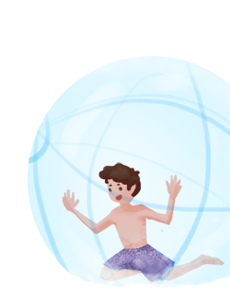
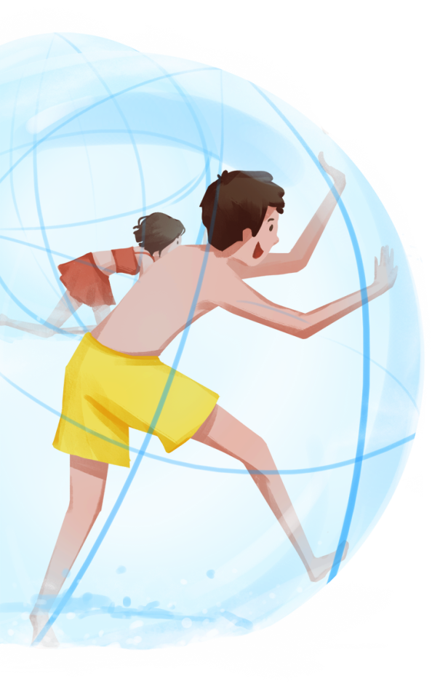
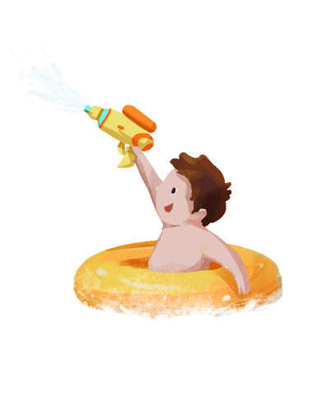
Khởi động

Slide 3
Hát, đọc thơ về tình cảm gia đình.
MẸ VÀ CƠN MƯA
Quãng đường xa tít Đầy ắp cơn mưa Lối về trơn quá Mẹ ơi! Về chưa Chợ chiều đã vãn Gánh gồng lo toan Áo mưa mỏng mảnh Thấm cơn mưa tràn | Giơ tay con đón Mẹ về dưới mưa Con khều bếp lửa Đốt cơn gió lùa Bữa cơm nấu vội Bát canh nấu rau Chờ ba về nữa Niềm vui quây quần

Slide 4
Bài thơ Mẹ vắng nhà ngày bão
Mấy ngày mẹ về quê Là mấy ngày bão nổi Con đường mẹ đi về Cơn mưa dài chặn lối. Hai chiếc giường ướt một Ba bố con nằm chung Vẫn thấy trống phía trong Nằm ấm mà thao thức. Nghĩ giờ này ở quê Mẹ cũng không ngủ được Thương bố con vụng về Củi mùn thì lại ướt. | Nhưng chị vẫn hái lá Cho thỏ mẹ, thỏ con Em thì chăm đàn ngan Sớm lại chiều no bữa Bố đội nón đi chợ Mua cá về nấu chua… Thế rồi cơn bão qua Bầu trời xanh trở lại Mẹ về như nắng mới Sáng ấm cả gian nhà.

Slide 5
Các bài hát, lời thơ đã thể hiện được tình cảm giữa các thành viên trong gia đình. Thế các em đã bao giờ nói hay viết cho người thân mình là em rất yêu người ấy chưa? Tình yêu cần phải được nói ra.

Slide 6
Khám phá

Slide 7
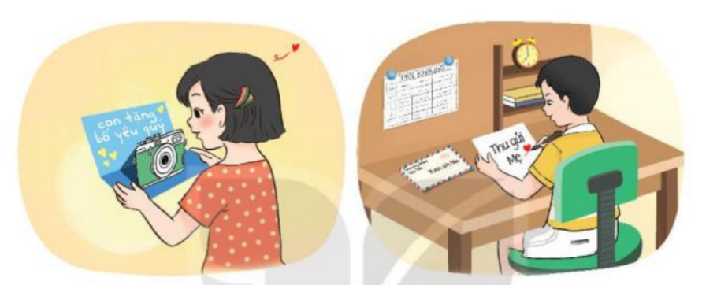
2. Thực hiện viết lá thư tri ân gửi một thành viên trong gia đình:
Viết một lá thư (hoặc làm bưu thiếp 3D) để bày tỏ lòng biết ơn của em đối với một thành viên trong gia đình.
-Gấp và trang trí phong bì, điền tên người gửi - người nhận đúng cách.
-Chia sẻ với bạn về ý tưởng trao thư, bưu thiếp đến người thân sao cho bất ngờ, thú vị.

Slide 8
Để bày tỏ lòng biết ơn của mình, chúng ta có thể viết về kỉ niệm, về những gì người thân đã làm cho mình và viết một lời chúc liên quan đến mong muốn của người thân.

Slide 9
Mở rộng

Slide 10
Viết một lá thư (hoặc làm bưu thiếp 3D) để bày tỏ lòng biết ơn của em đối với một thành viên trong gia đình.

Slide 11
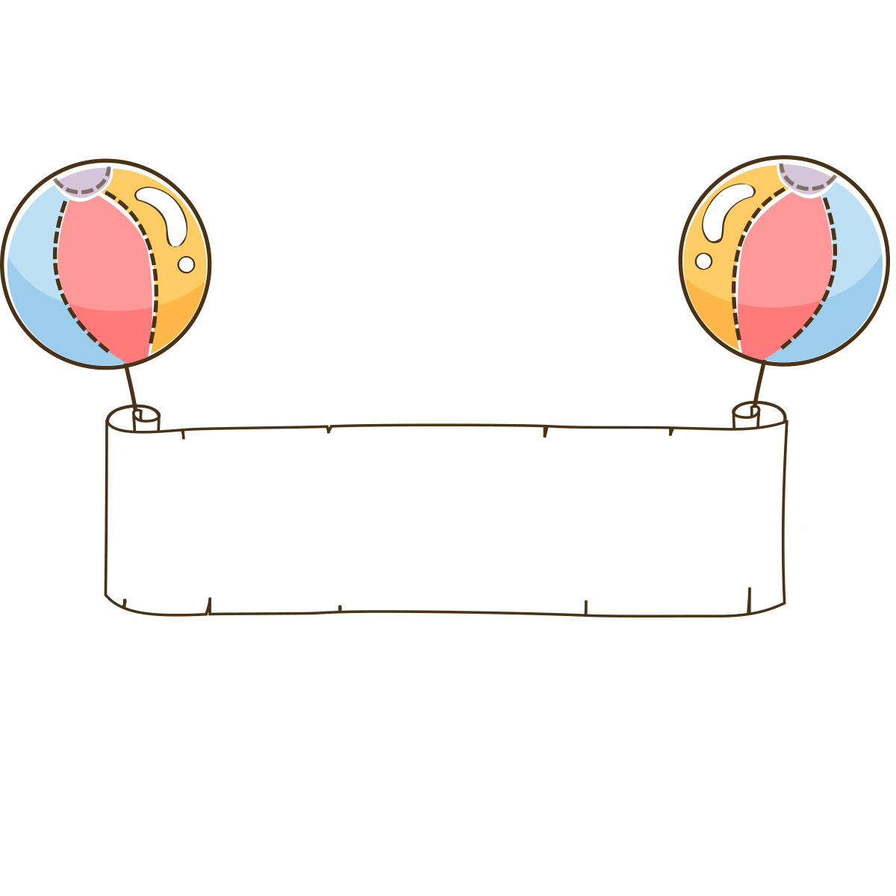
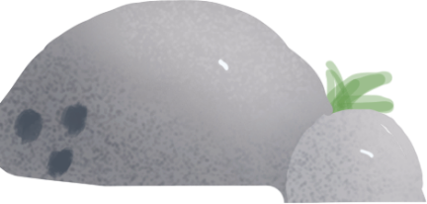
Tạm biệt và hẹn gặp lại các con.

